Slide 1


ҚАЗАҚСТАН РЕСПУБЛИКАСЫНЫҢ БІЛІМ ЖӘНЕ ҒЫЛЫМ МИНИСТРЛІГІ ӘЛ-ФАРАБИ АТЫНДАҒЫ ҚАЗАҚ ҰЛТТЫҚ УНИВЕРСИТЕТІ БИОЛОГИЯ ЖӘНЕ БИОТЕХНОЛОГИЯ ФАКУЛЬТЕТІ БОТАНИКА ЖӘНЕ АГРОЭКОЛОГИЯ КАФЕДРАСЫ
Дәріс 9
ТАҚЫРЫБЫ: Жоңғар Алатауының эндемдік және реликті өсімдіктеріне шолу
ДӘРІСКЕР: Биология ғылымның кандидаты, профессор Аметов Абибулла

Slide 2
Дәрістің жоспары:
Дәрістің мақсаты:
Жоңғар Алатауының өсімдік жамылғысының флоралық құрамын,оның ішінде эндемдік және реликті өсімдіктердің таралу ерекшеліктерін, экологиялықбейімделуін және табиғатты қорғаудағы маңызын түсіндіру.
1.Жоңғар Алатауы флорасының жалпы сипаттамасы
2.Жоңғар Алатауының географиялық және табиғи жағдайларын сипаттау
3.Эндемдік және реликті өсімдіктердің маңызы
4.Жоңғар Алатауының негізгі эндемдік түрлері
5.Жоңғар Алатауындағы негізгі реликті өсімдіктері
6.Бұл өсімдіктерді сақтау мен қорғаудың экологиялық және ғылыми маңызынайқындау.

Slide 3
Кіріспе
Жоңғар Алатауы – Қазақстанның флоралық әртүрлілігі ең бай, табиғаты ерекшеаймақтарының бірі. Бұл таулы аймақта 2000-нан астам өсімдік түрі өседі,олардың ішінде шамамен 300 эндемдік және бірнеше реликті түрлер бар.Эндемдік өсімдіктер тек осы аймаққа тән болса, реликтілер ежелгі геологиялықдәуірден бері сақталған табиғи куәгерлер болып табылады.Эндемдік және реликті өсімдіктер экожүйе тұрақтылығының, биологиялықәртүрліліктің және генетикалық қордың маңызды бөлігі болып табылады. Олартабиғат эволюциясын, климатқа бейімделу ерекшеліктерін көрсетіп, экологиялықтепе-теңдікті сақтауда ерекше рөл атқарады.Бұл презентацияда біз Жоңғар Алатауының флорасын, эндемдік және реликтіөсімдіктердің таралу ерекшеліктерін, экологиялық бейімделуін, ғылыми жәнетабиғатты қорғау маңызын қарастырамыз. Сондай-ақ, сирек кездесетінөсімдіктерді сақтау, зерттеу бағыттары және экологиялық мониторинг мәселелеріде сөз болады.

Slide 4
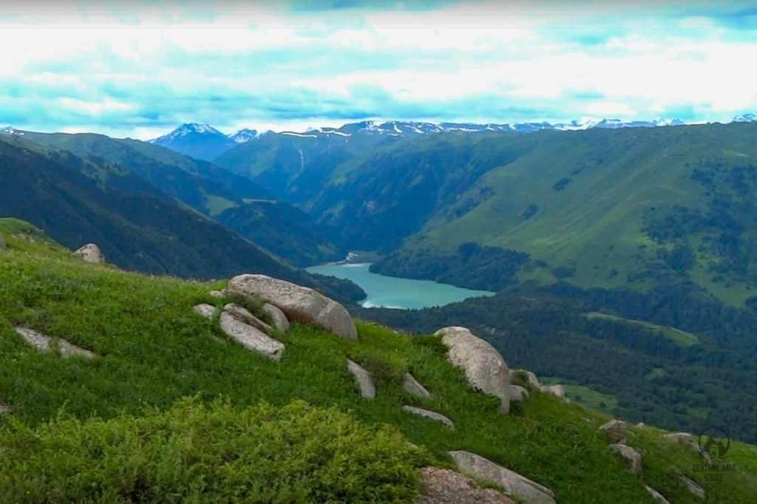
Географиялық және табиғи жағдайлары
Орналасқан жері: Жоңғар Алатауы Қазақстанның оңтүстік-шығысында және Қытай шекарасыныңбойында орналасқан.Ұзындығы мен ені: Ұзындығы шамамен 450 км,ені 50–100 км.Биіктік: Ең биік шыңы – Бесбақан (4622 м).Биіктік белдеулік айқын байқалады: төменгібелдеу – орманды және шөптесін, орта белдеу –бұталы және альпілік шалғын, жоғарғы белдеу –тасты және қарлы аймақ.Климаты: Континенталды, жаздары құрғақ әріыстық, қыстары суық және қарлы.Гидрографиясы: Таудағы өзендер – Лепсі, Басқан,Ақсу – жер асты сулары мен көлдерге құяды. Бұл өзендер флора мен фаунаның әртүрлілігінқамтамасыз етеді.Топырақ: Әркелкі – сазды, сазды-құмды, әкті,тасты белдеулер бар.Экожүйе ерекшелігі: Биіктік пен климатқабайланысты өсімдіктер белдеулері қатты айқын,эндемдік және реликті өсімдіктер көбінесе ортажәне жоғары белдеулерде шоғырланған.Биоалуантүрлілік: Климатының континенталдыболуы таулы өсімдіктердің бейімделуін, эндемизммен реликтілікті арттырады.

Slide 5
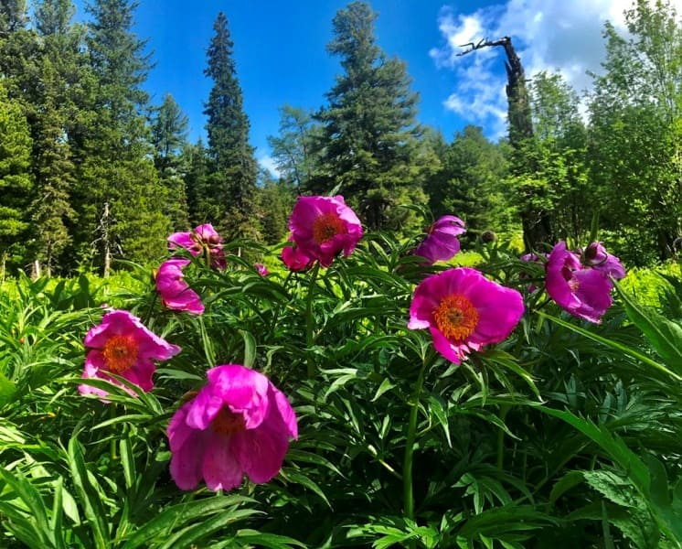
Флораның жалпы сипаттамасы
Жоңғар Алатауында өсімдіктердің жалпы саны2000-нан асады.Олардың ішінде шамамен 300 эндемдік түркездеседі.Жоғары сатыдағы өсімдіктер (қабықты, гүлді,шөптесін) жалпы флораның шамамен 70%-ынқұрайды.Эндемиктер көбінесе тасты, тастақ жерлерде жәнеқұрғақ белдеулерде шоғырланған.Шалғындар мен орман белдеулерінде кең таралғантүрлер – жалпы флораның тұрақты бөлігі.Флораның әртүрлілігі климат пен биіктікбелдеулеріне байланысты өзгеріп отырады, бұлэндемизм мен реликтілікті арттырады.

Slide 6
Эндемик өсімдіктердің экологиялық бейімделуі
Қуаңшылыққа төзімділік: Эндемиктердің көпшілігіқұрғақ және шөлейт аймақтарда тіршілік етеді.Олардың жапырақтары қалың, түкті немесебалауызды қабықпен қапталған, бұл ылғалдыңбулануын азайтады.(Мысалы: Artemisia djungarica – жоңғар жусаны).Биіктікке бейімделу: Биік таулы белдеулерде өсетінэндемиктердің вегетациялық кезеңі қысқа. Суыққатөзімді, төмен температурада өніп, тез гүлдейді.(Мысалы: Oxytropis songorica, Draba altaica)Әкті және тасты топырақта өсу қабілеті:Көптеген эндемдер әкті, тасты, құнарсызтопырақтарға бейімделген. Олардың тамыр жүйесітерең және тармақталған, бұл су мен минералдызаттарды жақсы сіңіруге мүмкіндік береді.Тұқым арқылы тез таралу қасиеті: Көптеген түрлертұқымдарын желмен немесе жануарлар арқылытаратады.Тұқымдары қатты қабықты, сондықтанқұрғақшылық пен температура ауытқуларынатөзімді. Жарық пен температураға бейімделу:Эндемиктердің көпшілігі жарық сүйгіш(гелиофиттер) және күн сәулесін жақсыпайдаланады.Күн радиациясы жоғары аймақтарда тіршілік етугебейімделген.Өсу формасының бейімделуі:Кейбір эндемдер аласа бұталар, жартастарарасындағы шөптесін түрлер немесе жерге жатағанөсімдіктер түрінде кездеседі.Бұл пішін жел мен температураның әсеріненқорғануға мүмкіндік бередіҚысқаша түйін:Эндемиктердің бейімделуі – олардың қатал табиғиортада ұзақ эволюциялық даму нәтижесі.

Slide 7
Реликті өсімдіктер туралы түсінік
Реликті өсімдіктер — жер тарихының ежелгігеологиялық кезеңдерінен (тұтас дәуірлерден)бері сақталып, қазіргі заманға дейін тіршілігінжалғастырған өсімдік түрлері.Бұл түрлер мұз дәуіріне дейінгі немесе треттіккезең флорасының қалдықтары болып есептеледі.Реликтілер қазіргі климаттық жағдайларғабейімделіп, көбінесе шағын аумақтарда немесеқолайлы микроклиматтық аймақтарда кездеседі.Олар эволюциялық тұрғыдан өте құнды, өйткеніежелгі флораның дамуын, климат өзгерістерінжәне өсімдік эволюциясын зерттеуге мүмкіндікбереді.Қазақстандағы реликті түрлер таулы жәнеылғалды аймақтарда сақталған, себебі мұндайжерлерде ежелгі флора элементтерінің өмірсүруіне қолайлы жағдай қалыптасқан.Көптеген реликті түрлер сирек және жойылып кету қаупі бар өсімдіктер қатарына кіреді,сондықтан олар Қызыл кітапқа енгізілген.Мысалдар:Juniperus sabina — аршаның сабина түрі, құрғақжәне тасты беткейлерде өседі;Betula tianschanica — Тянь-Шань қайыңы,ылғалды сайлар мен өзен аңғарларында кездеседі;Rosa platyacantha — жалпақ тікенді раушан,далалық және тау бөктерінде таралған;Picea schrenkiana — Шренк шыршасы, таулыаймақтардың орман белдеуін құрайды.Қысқаша түйін:Реликті өсімдіктер — табиғаттың тірі шежіресі.Олар планетамыздың флоралық дамуын зерттеудежәне экологиялық тепе-теңдікті сақтауда маңыздырөл атқарады.

Slide 8
Эндемдік және реликті өсімдіктердің маңызы
Биологиялық әртүрлілікті сақтайды:Эндемдік және реликті өсімдіктер – аймақтыңерекше табиғи байлығы.Олар жергілікті экожүйенің құрылымдық жәнефункционалдық тұрақтылығын қамтамасыз етеді.Генетикалық қордың маңызды бөлігі:Бұл түрлер – эволюция барысында қалыптасқанбірегей генетикалық материалдың иелері.Олардың тұқым қуалаушылық қасиеттері жаңатүрлердің пайда болуына және селекциялықжұмыстарға негіз болады.Ғылыми және экологиялық құндылық:Реликт түрлер ежелгі флораның қалдығыболғандықтан, жердің климаттық жәнегеологиялық тарихын зерттеуге мүмкіндік береді.Эндемиктер эволюциялық бейімделудің нақтыүлгісі болып табылады. Эстетикалық және мәдени маңызы:Сирек кездесетін өсімдіктер табиғаттың көркемэлементі, экотуризм мен табиғатты тану ісіндеүлкен рөл атқарады.Көптеген эндемдер ұлттық символға айналған(мысалы, қызғалдақтар).Экожүйе тұрақтылығын қамтамасыз етеді:Бұл өсімдіктер қоректік тізбектердің маңыздыбөлігі, топырақтың эрозиясын тежейді, судыңайналымына әсер етеді.Қорғау қажеттілігі:Эндемдік және реликті түрлердің көпшілігіжойылу қаупінде, сондықтан оларды сақтау —биосфераның тұрақтылығын сақтау деген сөз.

Slide 9

Қорғау және сақтау шаралары
Жоңғар Алатауы ұлттықпаркі (2010 ж.) – эндемдікжәне реликті өсімдіктердіқорғауға арналған.Тұқымбанктерде сақтау –сирек түрлердіңтұқымдарын ғылымиорталықтарда сақтау жәнеқалпына келтіру.Қызыл кітапқа енгізу –Tulipa alberti, Juniperussabina, Betula tianschanicaсияқты түрлер заңменқорғалады.Экологиялық ағартужұмыстары – мектептермен ЖОО-ларда табиғаттықорғау мәдениетін дамыту.Ғылыми зерттеулер менмониторинг – флораныкартаға түсіру, экожүйелікбақылау жүргізу.Халықаралықынтымақтастық – көршіелдермен бірлескенэкологиялық жобалар іскеасырылуда.

Slide 10
Зерттеу бағыттары
Геоботаникалық және экологиялық мониторинг:Жоңғар Алатауы флорасының құрамын, өсімдік қауымдастықтарының өзгерісін және экожүйе тұрақтылығынұзақ мерзімді бақылау.Генетикалық зерттеулер (ДНҚ талдау):Эндемдік және реликті түрлердің генетикалық әртүрлілігін анықтау, эволюциялық байланыстарын зерттеу.Климаттың өзгерісінің әсерін зерттеу:Температура мен ылғалдылықтың өзгеруіне өсімдіктердің бейімделуін, түрлердің таралу аймағыныңауысуын талдау.Эндемдік түрлердің таралу динамикасын бақылау:Сирек өсімдіктердің қазіргі ареалдарын картаға түсіру, олардың саны мен таралу аймағындағы өзгерістердібақылауТұқым мен өсімдікті сақтау биотехнологиясы:Тұқымдарды ұзақ мерзімді сақтау және сирек түрлерді in vitro (жасанды ортада) көбейту әдістерін дамыту.Экологиялық модельдеу:Болашақ климаттық сценарийлерге сәйкес флоралық өзгерістерді болжау.

Slide 11
Қорытынды
Жоңғар Алатауы – Қазақстанның флоралық қорыең бай аймақтарының бірі, ерекше табиғи жәнеэкологиялық маңызға ие.Мұнда 2000-нан астам өсімдік түрі, соның ішіндешамамен 300 эндемдік және бірқатар реликтітүрлер тіршілік етеді.Бұл өсімдіктер эволюциялық дамудың тарихикуәгерлері, әрі экожүйе тұрақтылығы мен табиғитепе-теңдіктің басты көрсеткіші.Эндемдік пен реликті түрлердің сақталуы —биоалуантүрлілікті қорғау, топырақ пенклиматтық тепе-теңдікті сақтау, табиғи қорлардыұтымды пайдалану үшін маңызды.Зерттеулер нәтижесінде бұл флораның климатөзгерісіне бейімделуі, генетикалық ерекшеліктерімен экологиялық рөлі туралы құнды деректералуға болады. Болашақта экологиялық мониторингті жетілдіру,генетикалық және биотехнологиялық әдістердіқолдану, табиғат қорғау саясатын күшейту қажет.Халықаралық ғылыми ынтымақтастық пенэкологиялық ағарту жұмыстарының кеңеюіЖоңғар Алатауының ерекше флорасын сақтауғаықпал етеді.Қысқаша түйін:Жоңғар Алатауының эндемдік және реликтіөсімдіктерін сақтау – бұл тек табиғатты қорғауемес,ұлттық байлықты, экологиялық тепе-теңдіктіжәне болашақ ұрпақтың табиғи мұрасын қорғауісі.

Slide 12
Пысықтау сұрақтар:
1.Жоңғар Алатауы қай аймақта орналасқан және оның географиялық ерекшеліктері қандай?
2.Жоңғар Алатауының қандай негізгі эндемдік өсімдіктерін білесіз?
Эндемдік өсімдіктердің экологиялық бейімделу ерекшеліктері қандай?
3.Жоңғар Алатауындағы реликті өсімдіктерге қандай түрлер жатады?(мысалы: Juniperus sabina, Betula tianschanica, Rosa platyacantha және т.б.)
4.Эндемизм мен реликтіліктің айырмашылығын түсіндіріңіз.
5.Эндемдік және реликті өсімдіктердің биологиялық әртүрлілікті сақтаудағы маңызын сипаттаңыз.
6.Реликті өсімдіктерді зерттеу не үшін маңызды?
7.Жоңғар Алатауы флорасын болашақта қорғау мен зерттеу бағыттарын атаңыз.

Slide 13
Пайдаланған әдебиеттер
1. «Қызыл кітап – Қазақстан. Том 2. Өсімдіктер» (Астана, 2014)2. Кокорева И.И. и др. “Редкие виды растений Северного Тянь-Шаня” Алматы,2013, 208 с.3. Байтулин И.О., Котухов Ю.А. “Флора сосудистых растений КазахстанскогоАлтая”, “КonicaMinolta”, Алматы, 2011. 158 с.4. Байтенов М.С. “В мире редких растений” Кайнар, 1986. 176 с.5. Красная книга Казахстана ССР. Редкие и находящиеся под угрозой исчезнованиявиды животных и растений. Том2 Растения. Алма-Ата, Кайнар, 1986. 260 с.6. Винтерголлер Б.А. “Реликты вокруг нас.”Алма-Ата, Кайнар, 2020 87с.7. Винтерголлер Б.А. «Редкие растение Казахстана.» Издательства «Наука»КазССР. Алма-ата Осы әдебиеттер қазақша барма?8. Г . М. Абдулина. Флора Казахстана и её редкие виды. – Алматы, 2001.

Slide 14
Назарларыңызға рахмет!

